Slide 1
Мини –музей
«Русского народного быта»
МДОУ Детский сад № 28 «Березонька» г. Сергиев Посад
Воспитатель : Григорьева Е. В.

Slide 2
Цели и задачи создания мини -музея
Расширять представления детей о жизни, быте, традициях русского народа.
Формировать представление о музее.
Обогащать словарь детей названиями и выражениями русского словаря.
Обогащать воспитательно-образовательное пространство новыми формами работы с детьми и их родителями.
Воспитывать любовь и уважение к истории своего народа.

Slide 3
Формы работы в мини -музее
1. Народные праздники
2. Экскурсии
3. Анкетирование
4. Непосредственно- образовательная деятельность
5. Семейные клубы
6. Театрализованная деятельность

Slide 4
Мы живем в интересное и сложное время, когда на многое начинаем смотреть по-иному, многое заново открываем и переоцениваем. В первую очередь это относится к нашему прошлому, которое мы, оказывается, знаем очень поверхностно.

Slide 5
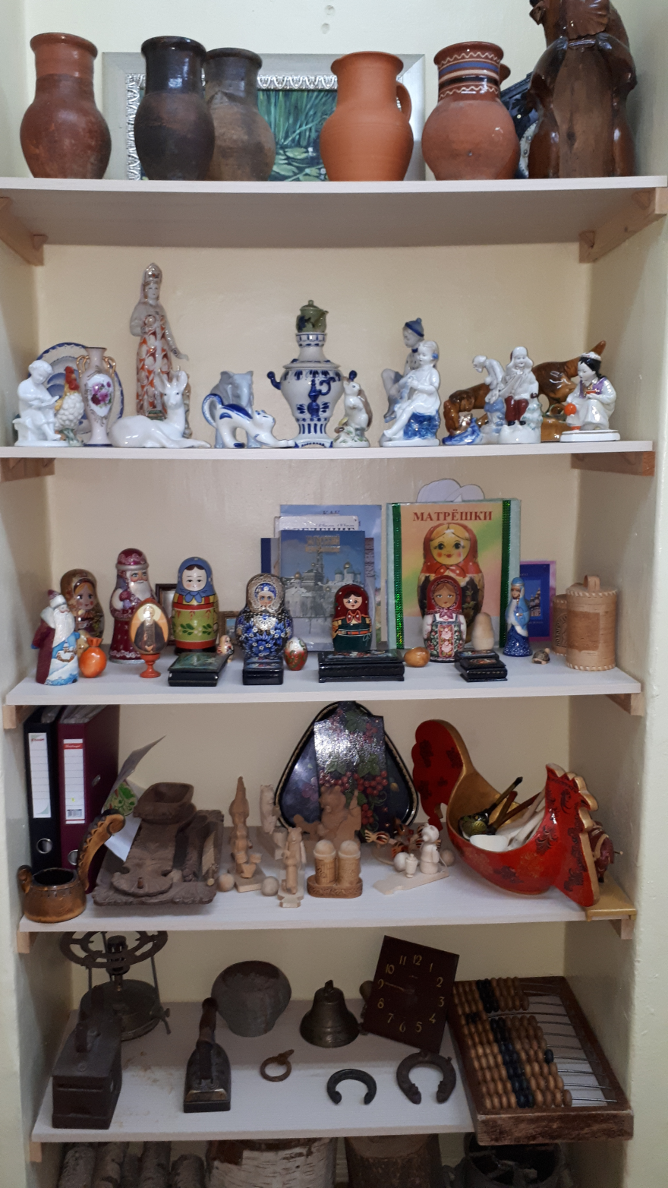

Slide 6
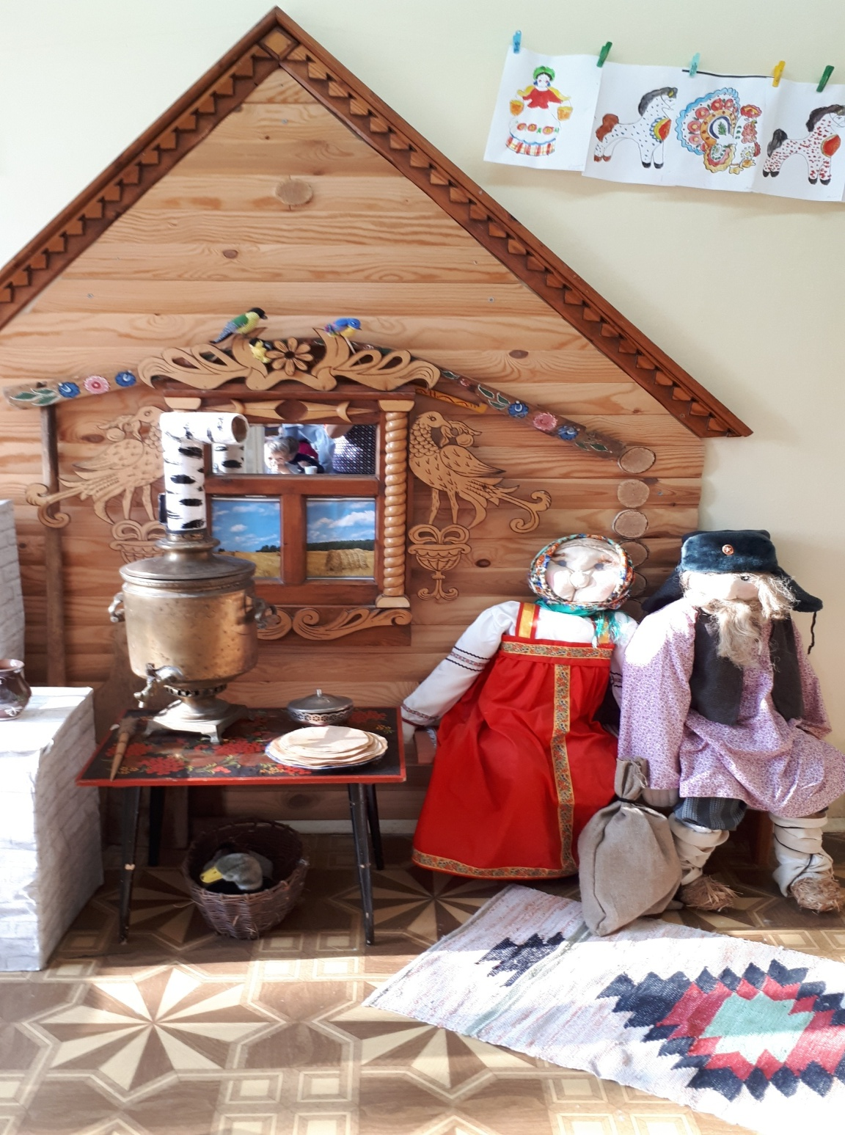

Slide 7
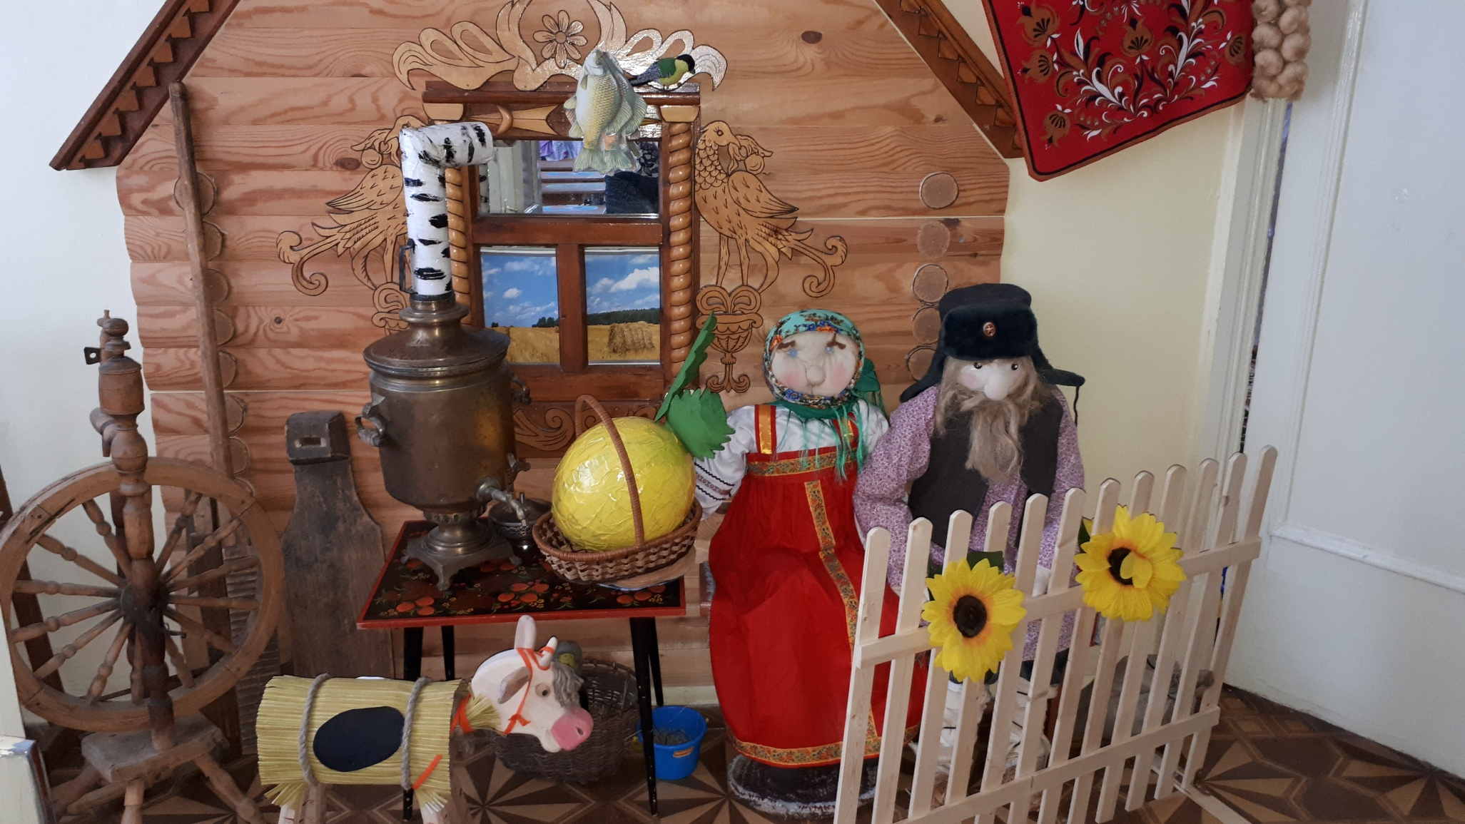

Slide 8
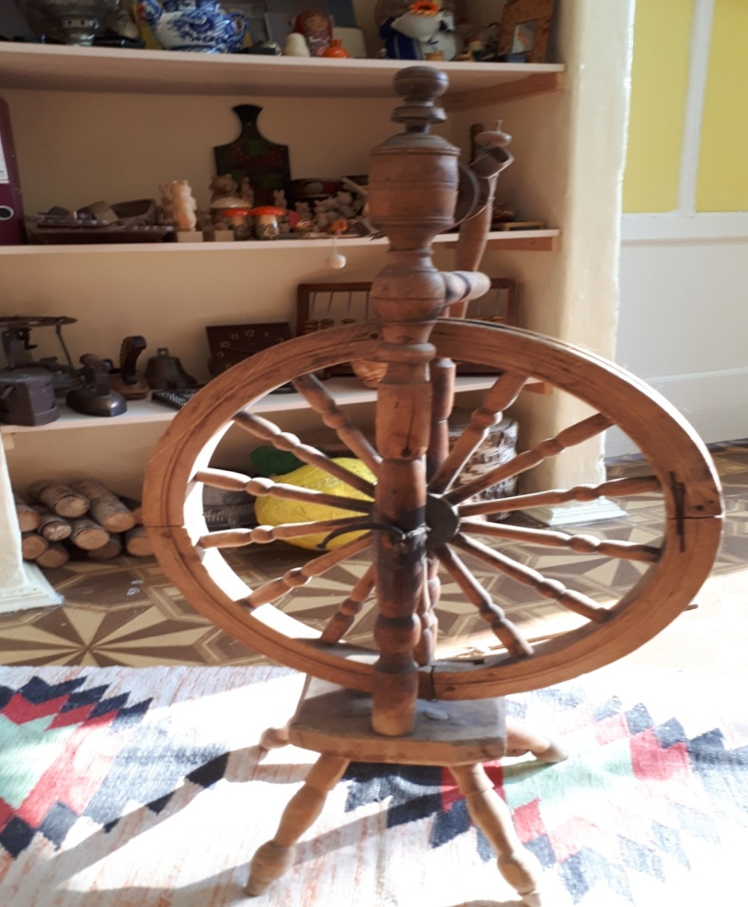
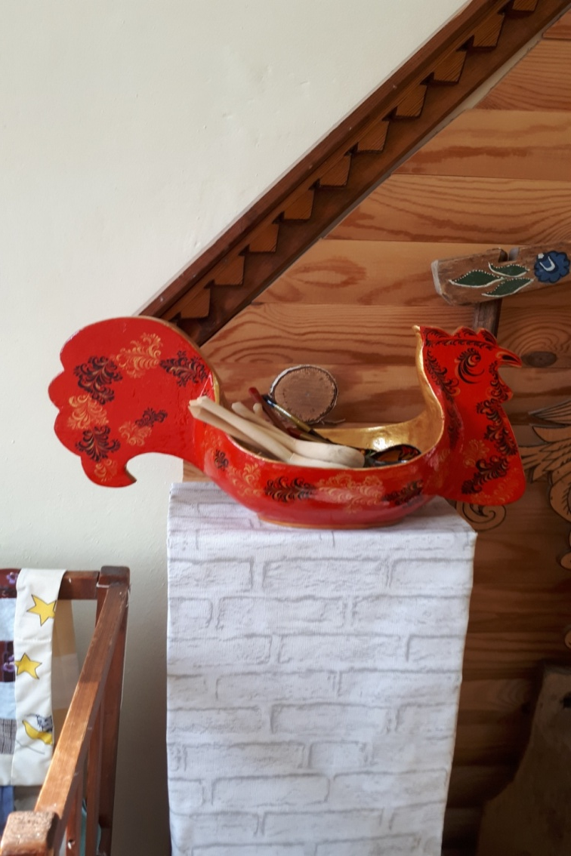

Slide 9
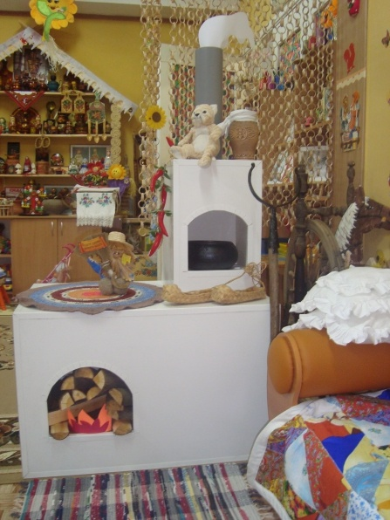
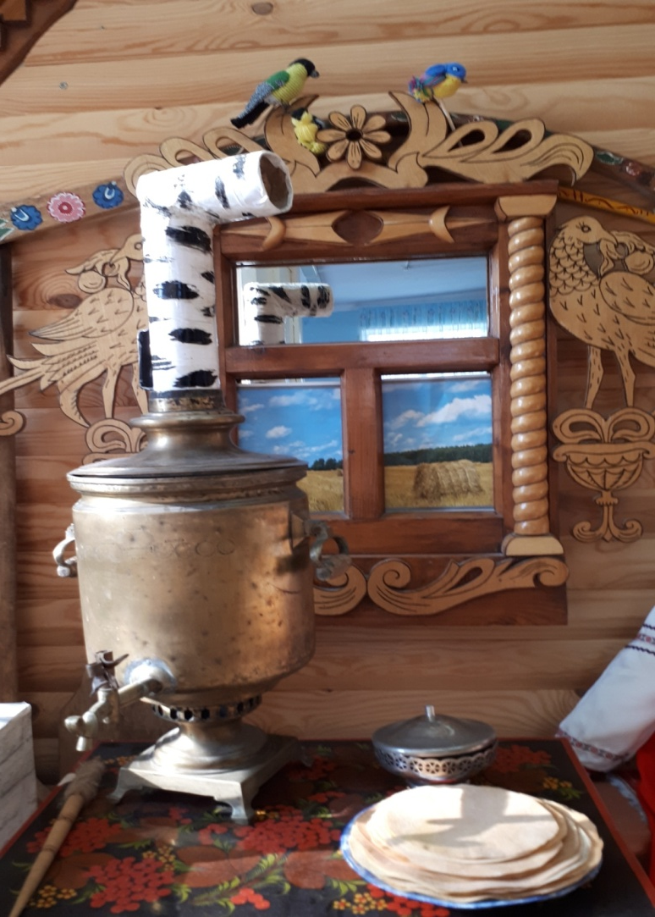

Slide 10
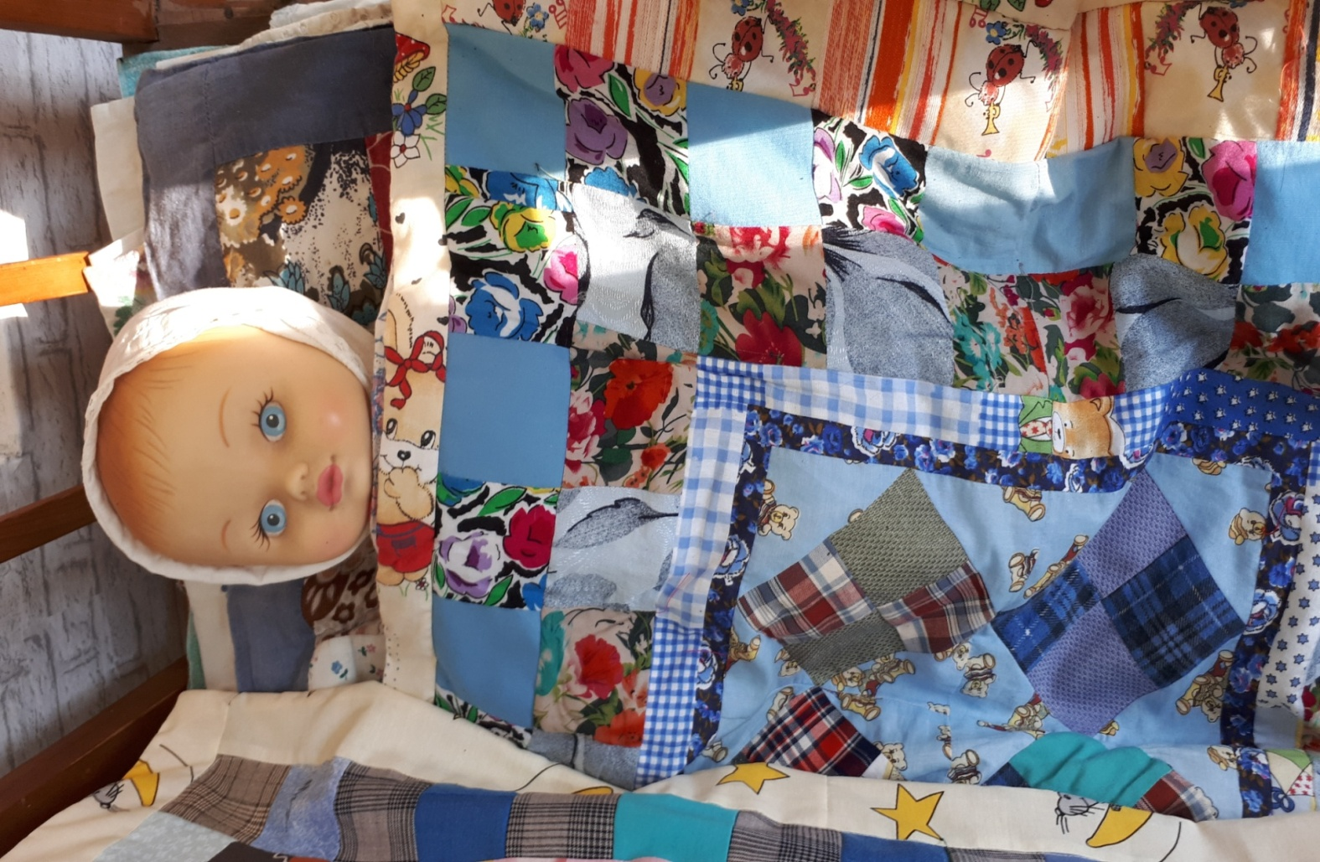

Slide 11
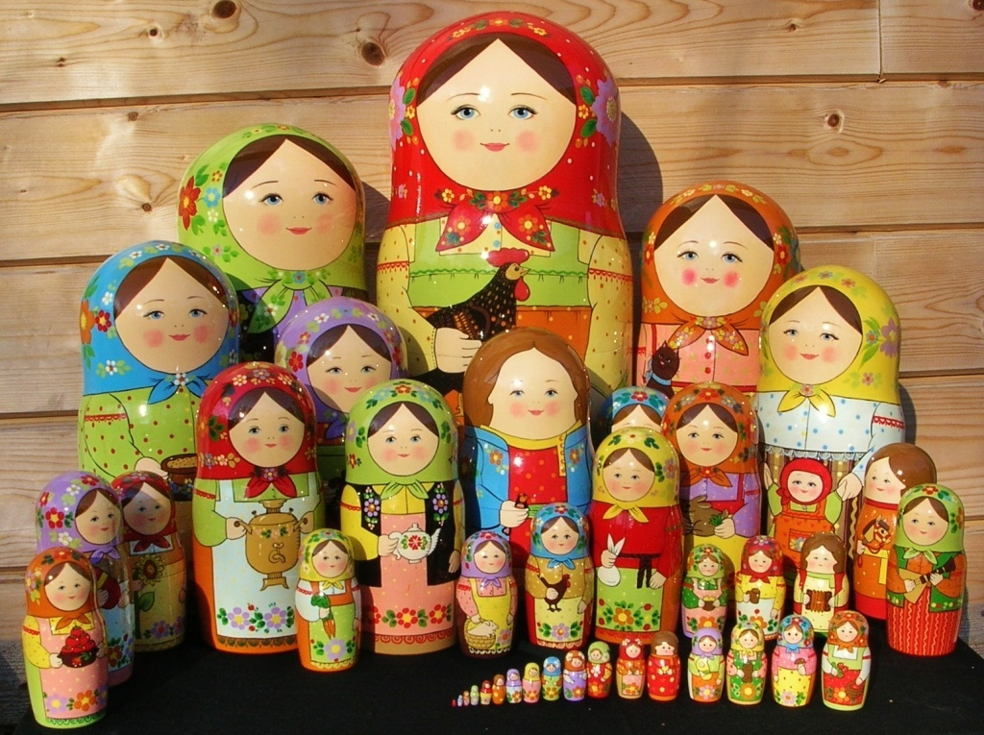

Slide 12

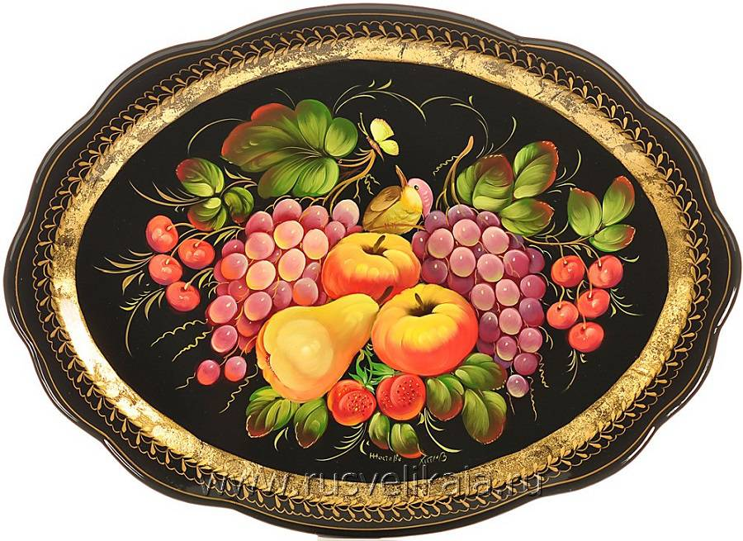
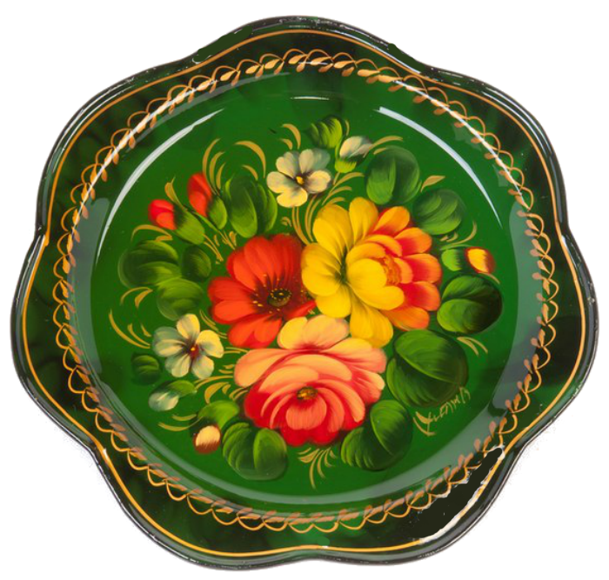
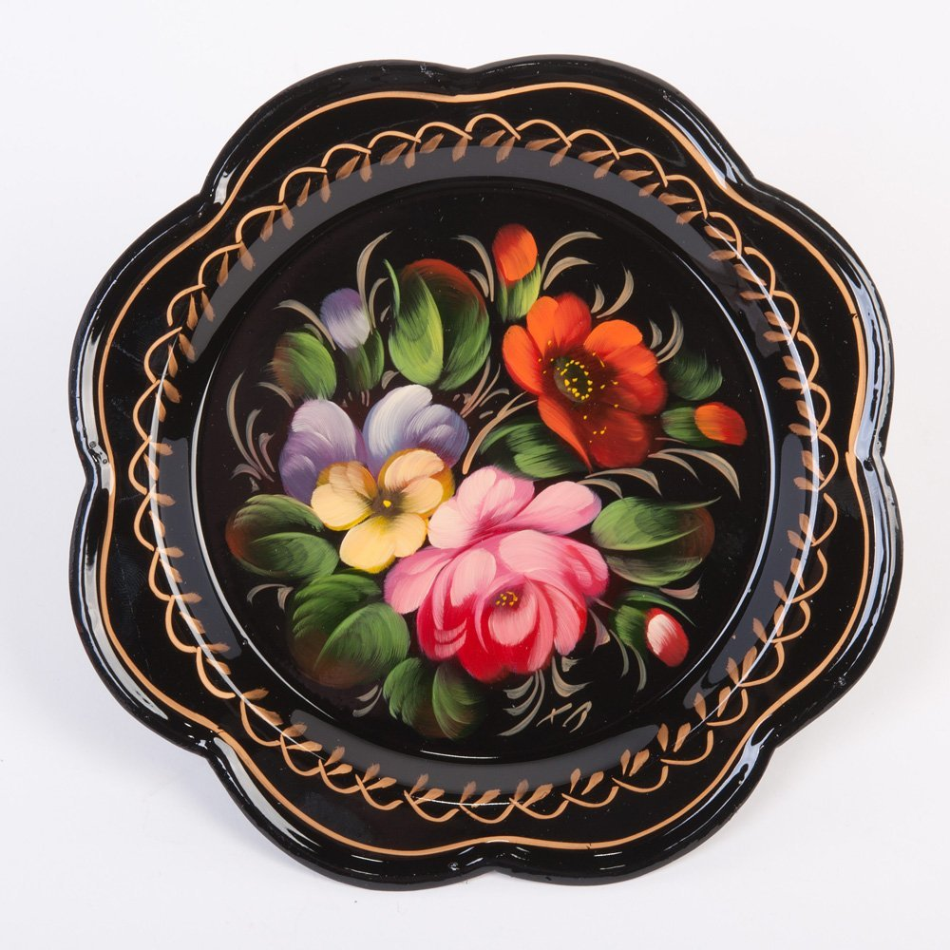

Slide 13
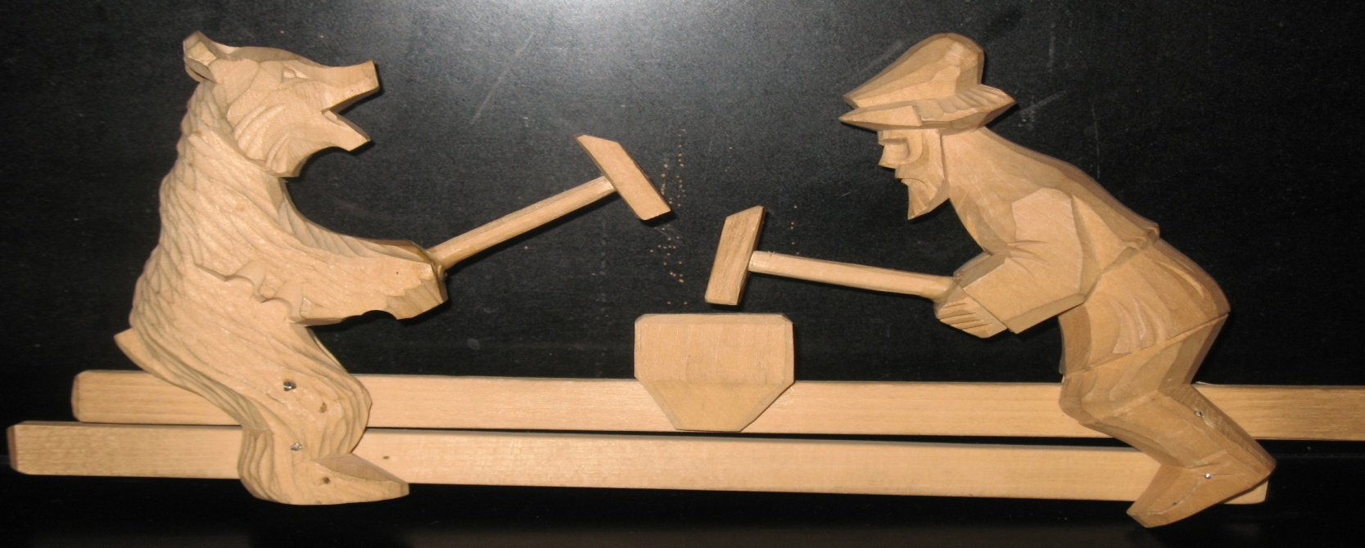
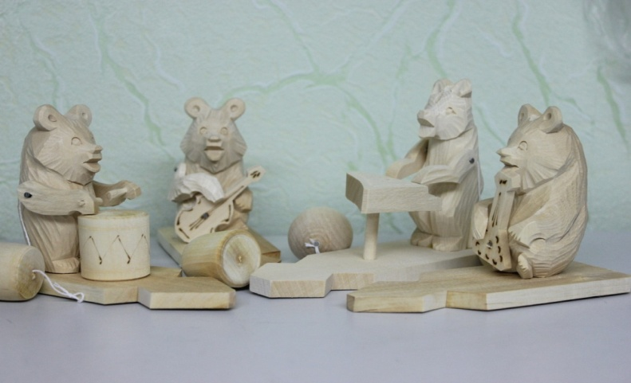
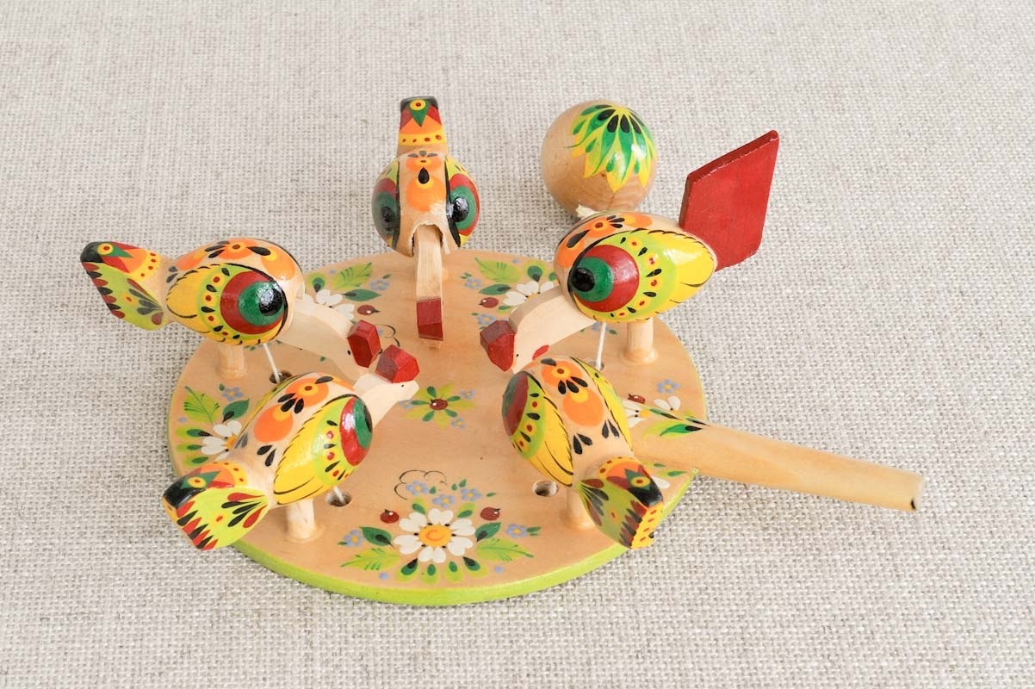

Slide 14
Значение и использование музея в МДОУ.
- В мини-музеях детей привлекают именно настоящие вещи, которыми пользовались наши предки – предметы быта, игрушки. Дети берут в руки экспонаты, начинают исследовать, познавать, пробовать действовать с ними. Особенность экспозиции это ее динамичность и многофункциональное использование.
- Музей оказывает бесценное влияние на воспитание детей. Здесь проводятся экскурсии, мастер – классы, народные игры, фольклорные праздники. Дети получают яркие впечатления на всю жизнь. Знание, полученные в первые годы жизни никогда не исчезнут из памяти.

Slide 15
- Музей позволил воспитателям и родителям работать в тесном контакте: вместе собирать музейные экспонаты, участвовать в театрализованных представлениях, собираться на семейных клубах. - Музей в ДОУ позволяет приобщать детей к русской культуре , с целью социально – психологической адаптации к современной жизни, путем воспитания на материале русской истории и культуре.

Slide 16
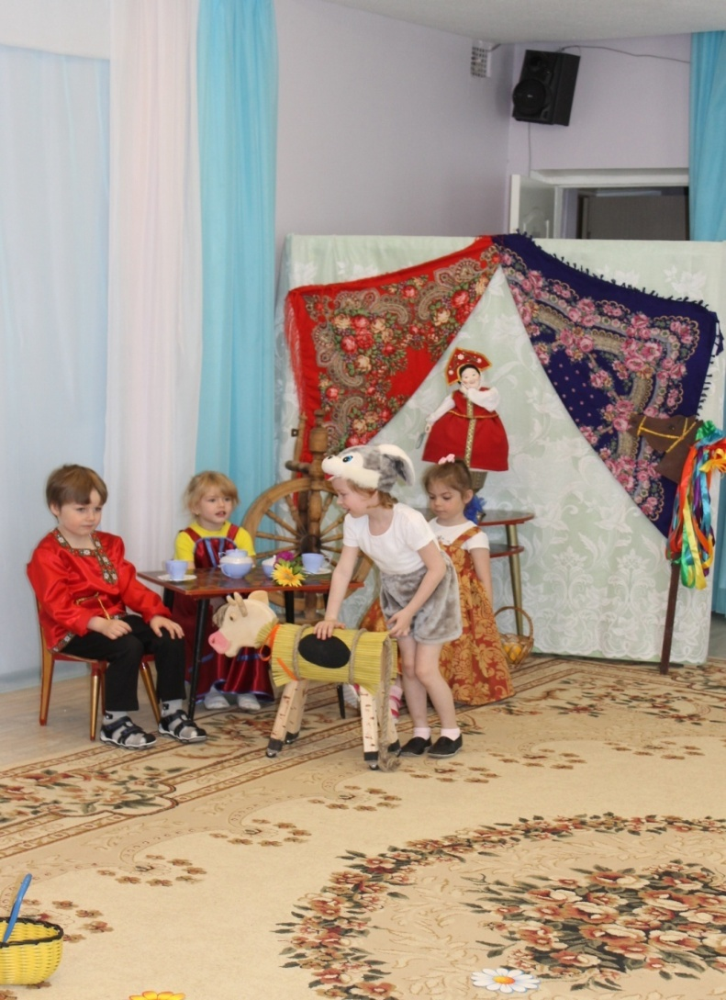
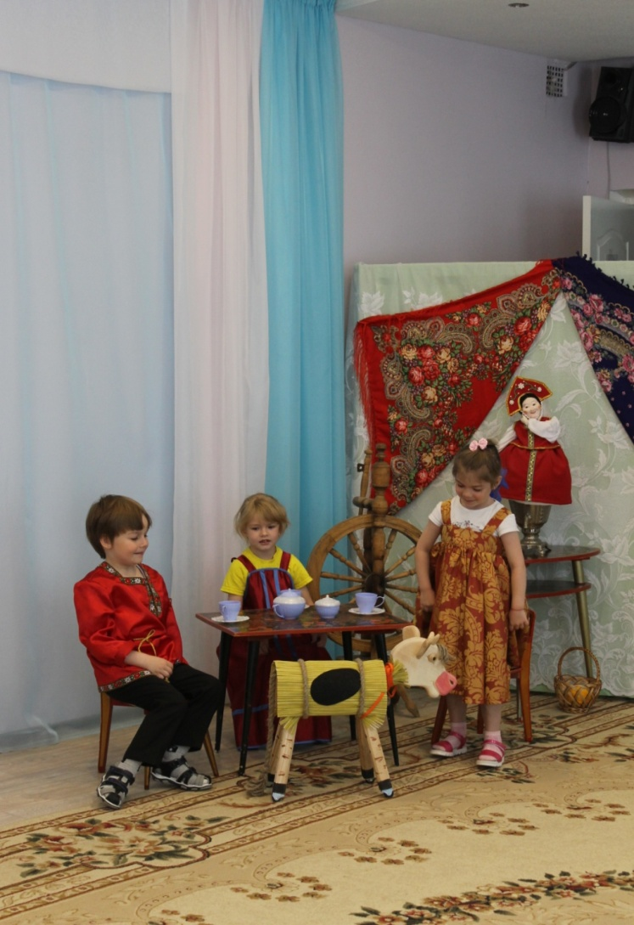
Сказка «Бычок смоляной бочок»

Slide 17
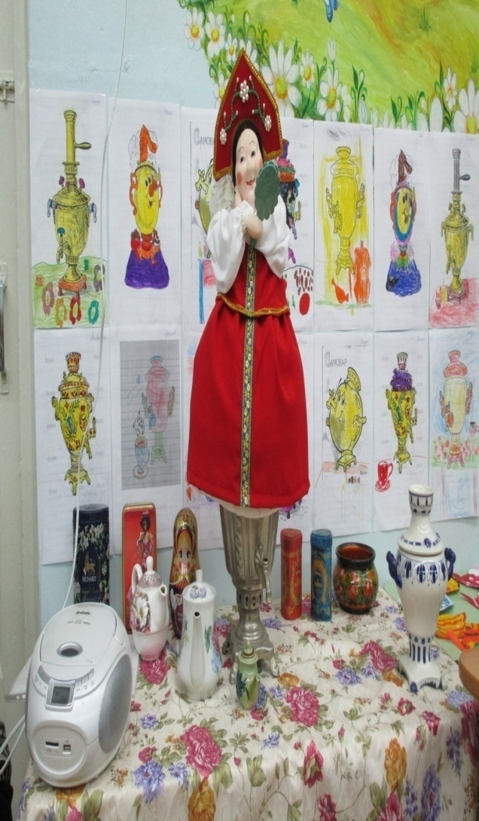
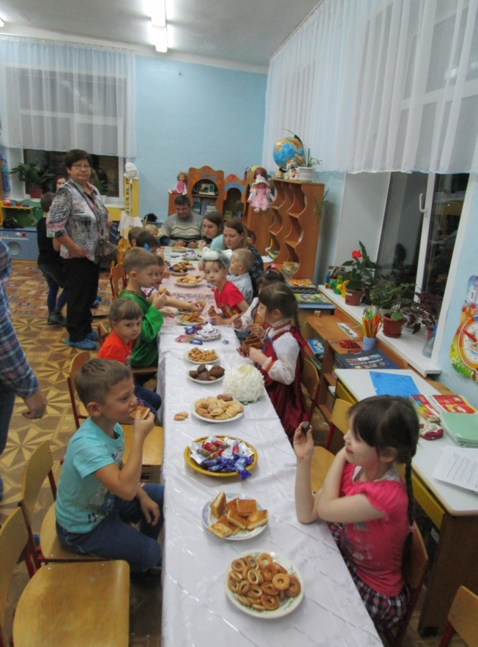
«Русское чаепитие»

Slide 18
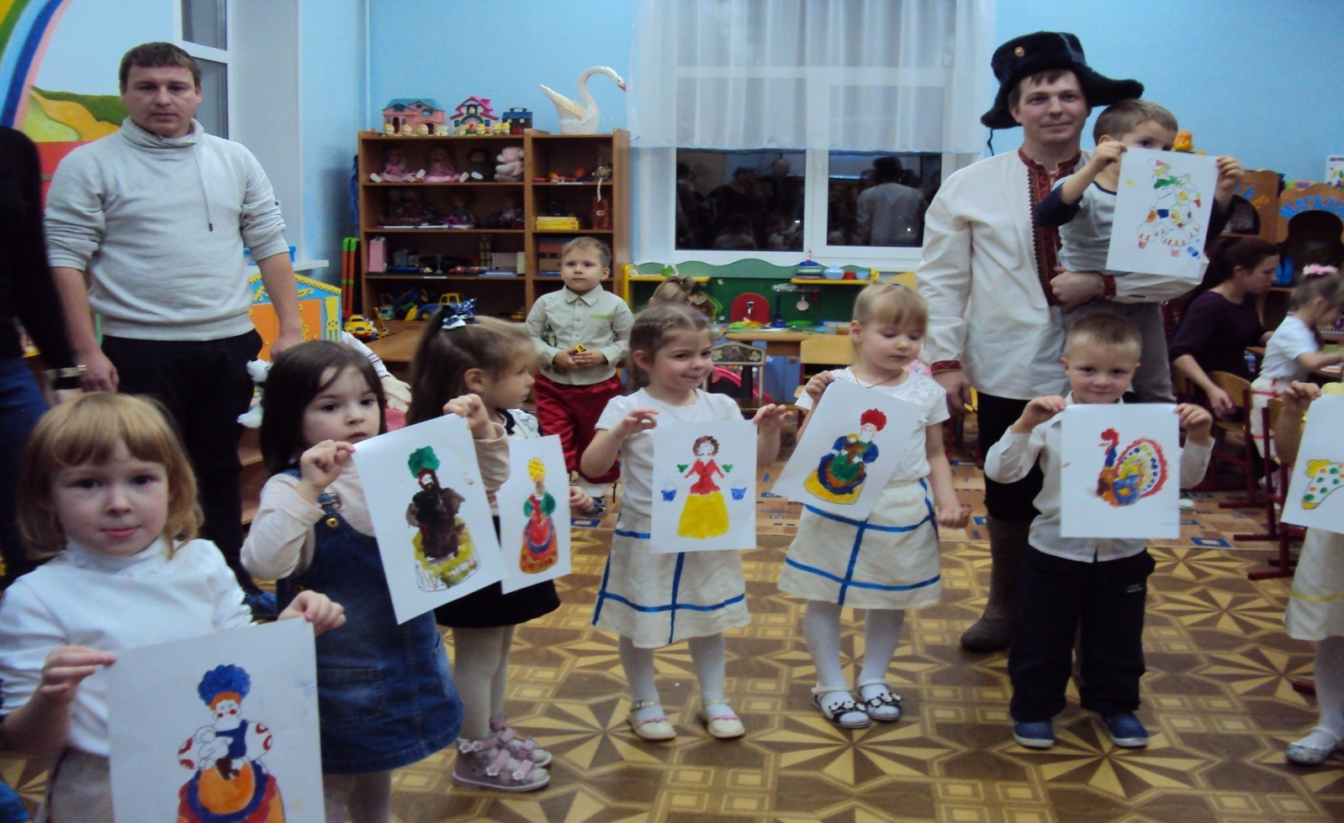
Семейный клуб «Дымково»

Slide 19
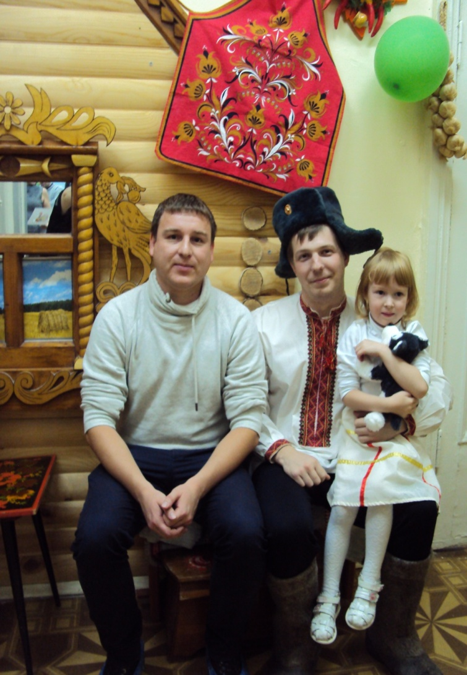
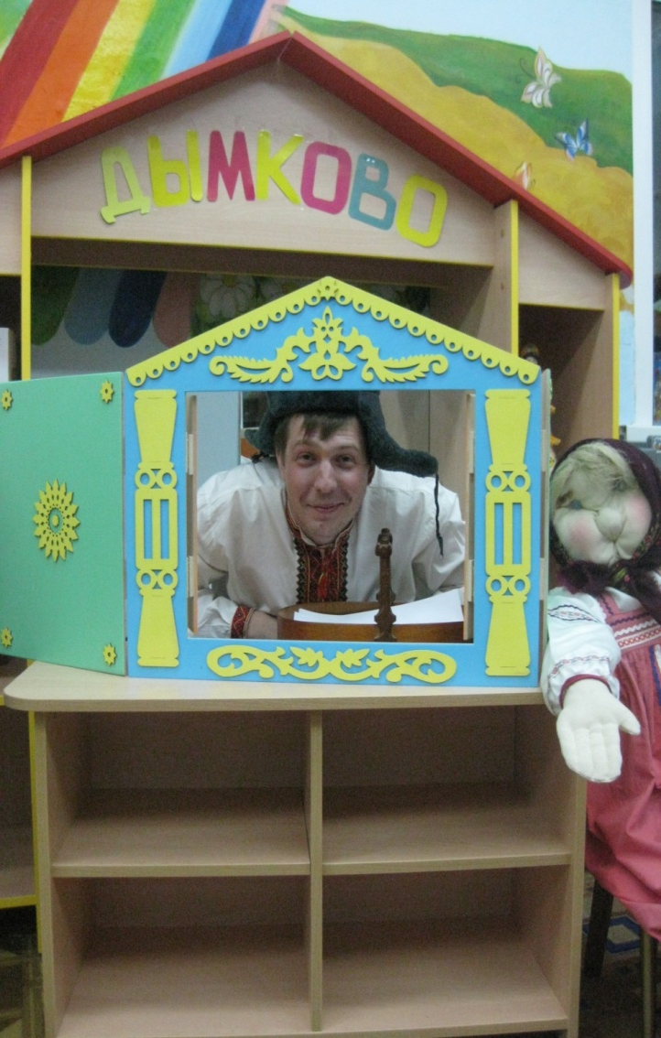

Slide 20
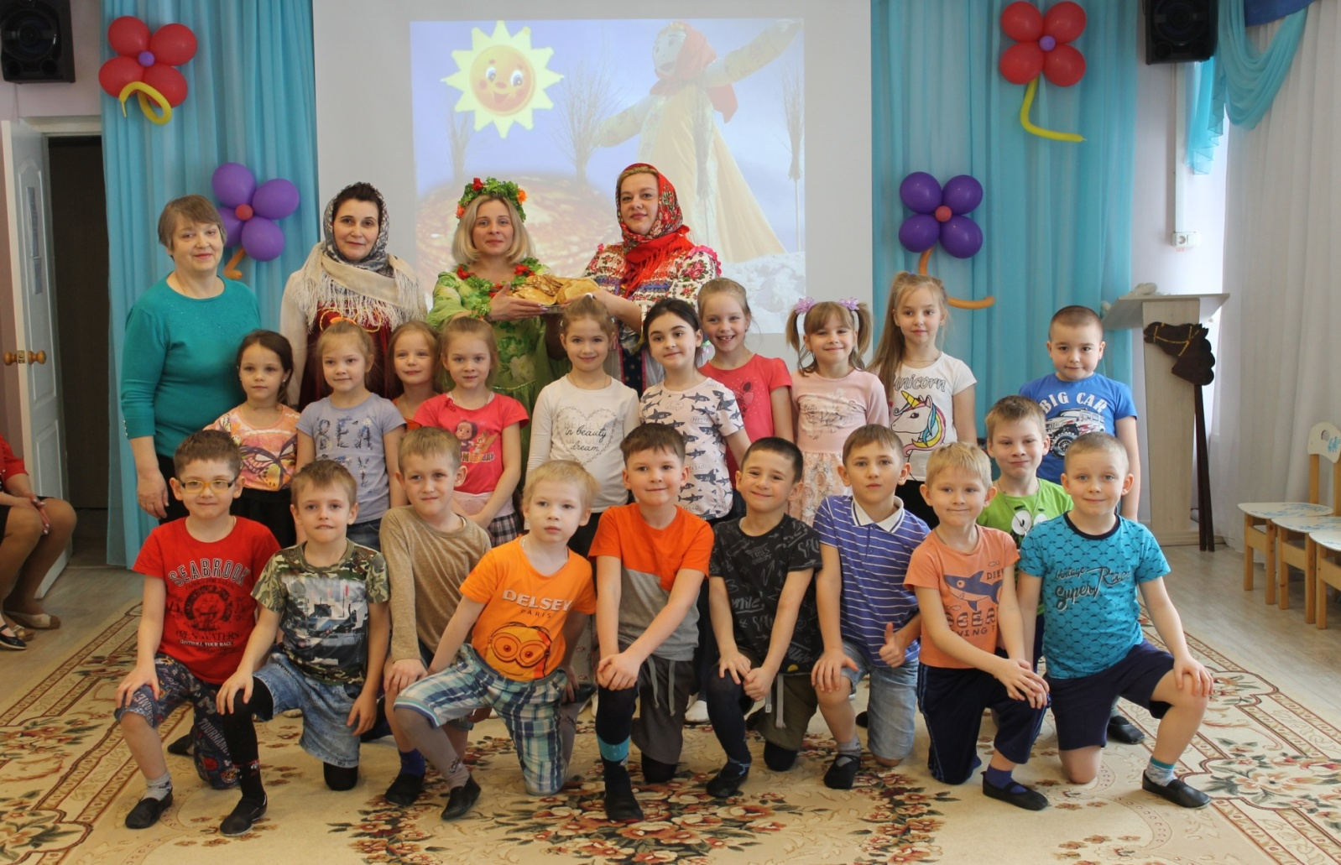
«Широкая масленица»

Slide 21
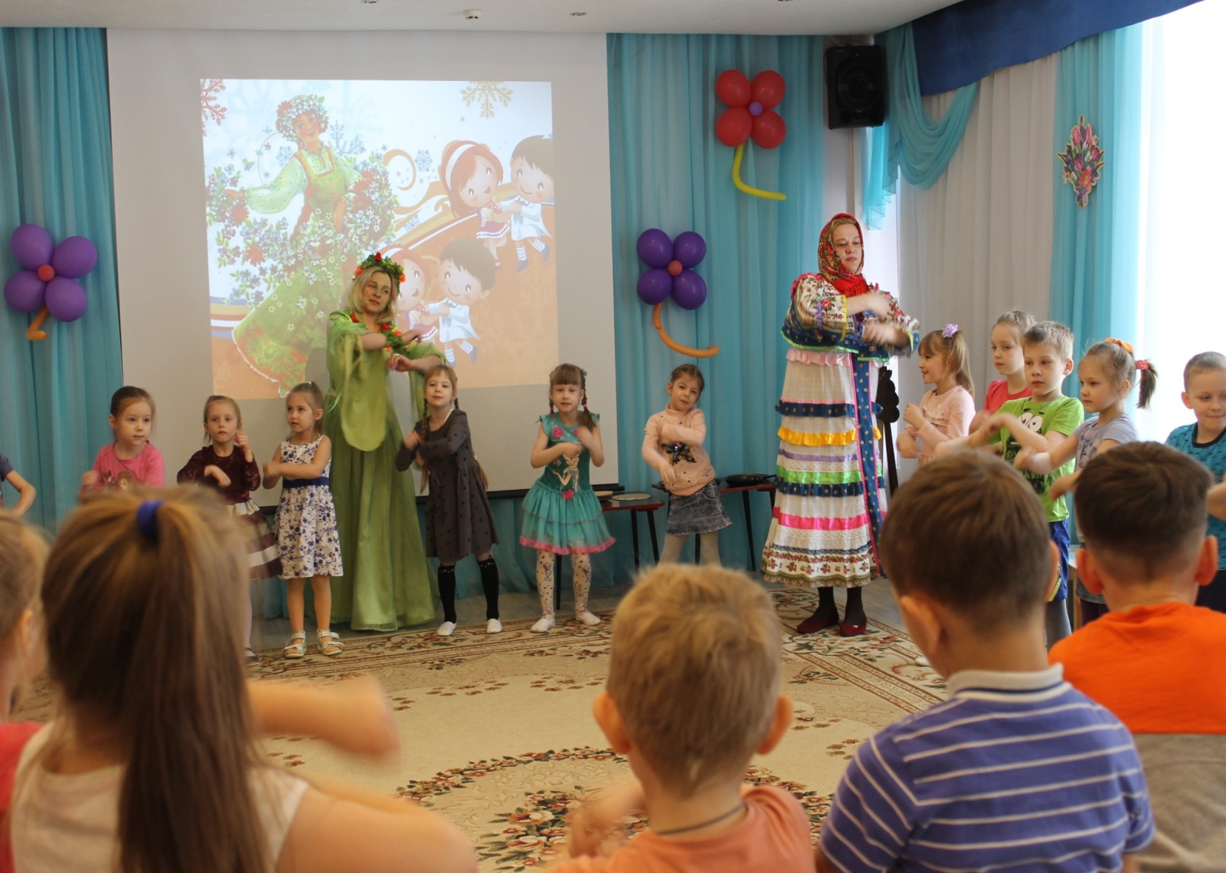

Slide 22
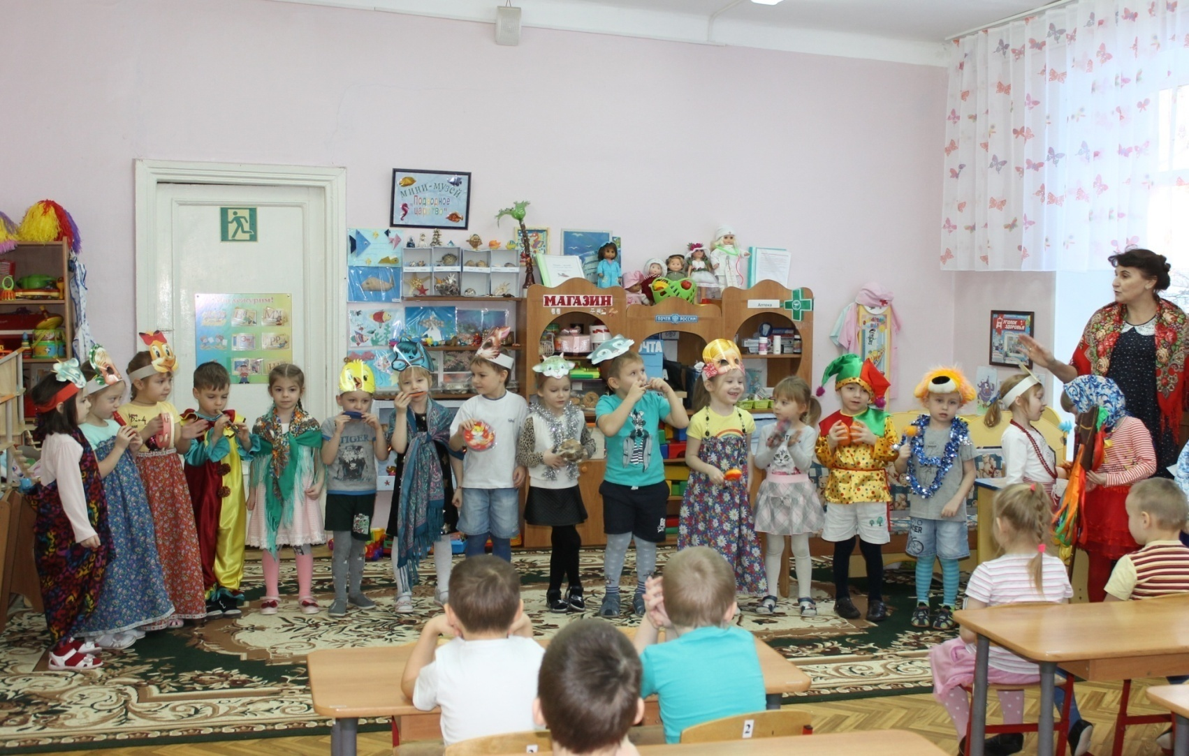
«Рождественские колядки»

Slide 23
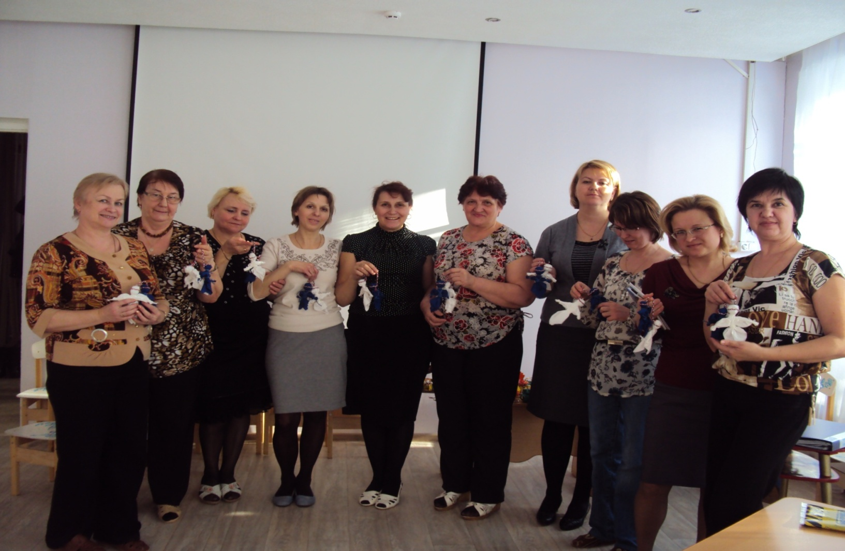
Мастер – класс «Куколка тряпичная»

Slide 24
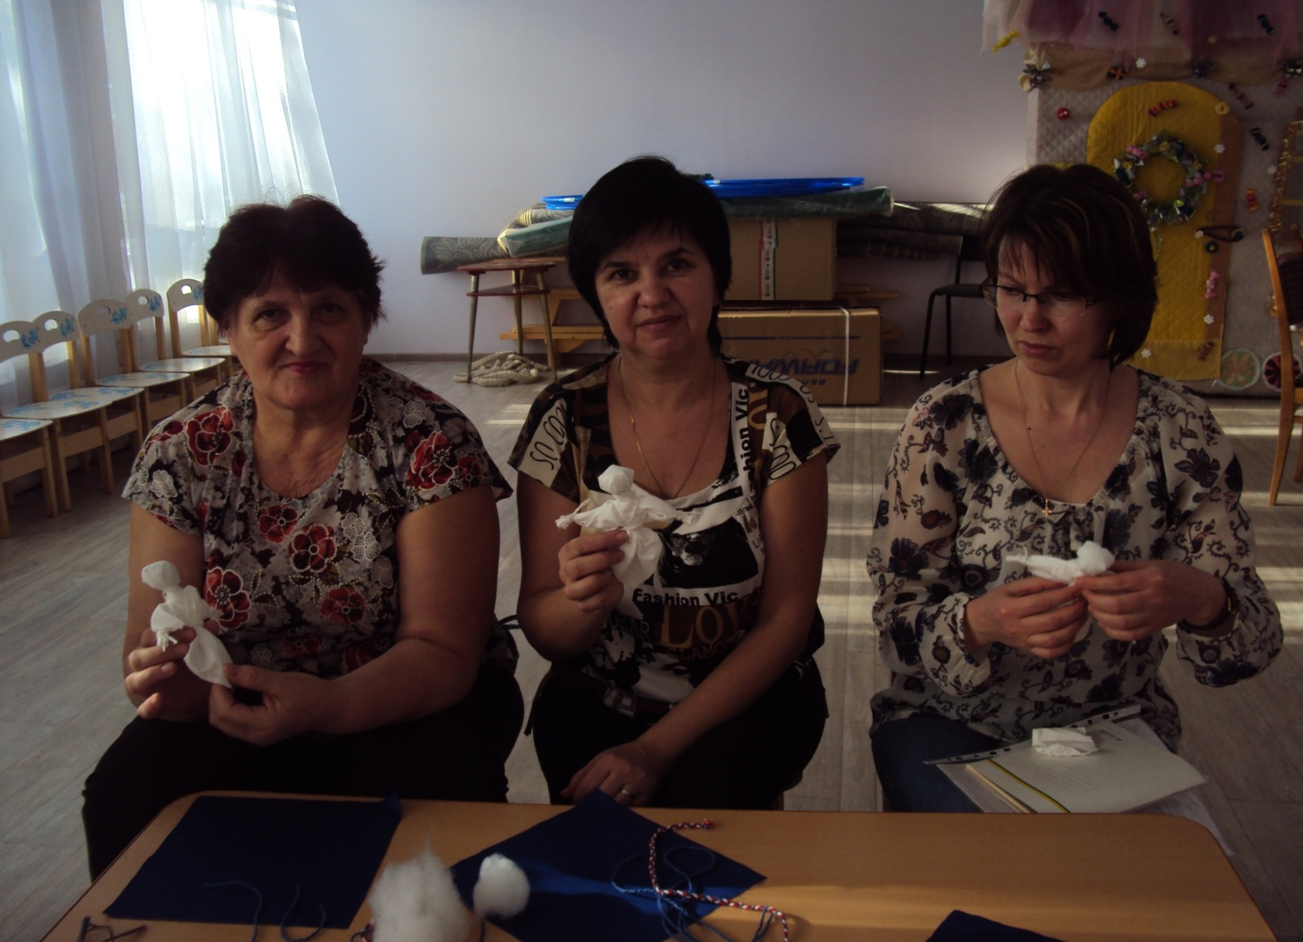

Slide 25
Результаты работы музейной педагогики
Таким образом, музейная педагогика направлена на активное освоение детьми культурного наследия своего народа, овладение богатством русского языка, ритмичностью и музыкальностью речи, благодаря созданию особой среды, позволяющей непосредственно соприкоснуться с этим богатством.
У дошкольников формируются эмоционально окрашенные чувства сопричастности к наследию прошлого. Среда музея рассматривается нами как “встреча” образов истории, культуры, взрослых людей – носителей ценностей и смыслов настоящего и ребенка – носителя ценностей и смыслов будущего, корни которого находятся в истории и культуре прошлого.
- А также в процессе реализации музейной педагогики родители стали посещать музеи с детьми, интересоваться его выставками. Мини-музей «Русского народного быта» стал неотъемлемой частью развивающей среды детского сада.

Slide 26
Спасибо за внимание!
/
Сайт: lanabugaeva.ucoz.ru
http://pedsovet.su

